Slide 1
数字电路与数字逻辑

Slide 2
3.0 概述
逻辑门是构成所有数字电路的基本单元电路，是实现逻辑运算的电子电路，与已经讲过的逻辑运算相对应。常用的门电路在逻辑功能上有与门、或门、非门、与非门、或非门、与或非门、异或门等。
目前在数字集成电路中用得最多的是CMOS电路和TTL电路两种类型。
获得高、低电平的基本方法：利用半导体开关元件的
导通、截止（即开、关）两种工作状态。

Slide 3
3.0 概述
1. 门电路
是用以实现逻辑关系的电子电路，与基本逻辑关系相对应。门电路主要有：与门、或门、与非门、或非门、异或门等。
2. 高低电平
高电平：数字电路中较高电平代数值的范围。
低电平：数字电路中较低电平代数值的范围。
3. 正负逻辑
正逻辑：用高电平代表1、低点平代表0。在数字电路中，一般采用正逻辑系统。
负逻辑：用高电平代表0、低点平代表1。

Slide 4
3.0 概述
Positive Logic
Negative Logic
v
v
V_{H}
1
V_{H}
0
V_{L}
0
V_{L}
1
t
t
4. 集成电路
IC（Integrated Circuits）：将元、器件制作在同一硅片上，以实现电路的某些功能。
SSI（Small-Scale Integration）：≤ 10个门电路。
MSI（Medium-Scale Integration）：10~100个门电路。
LSI（Large-Scale Integration）：1000~10000个门电路。
VLSI（Very Large-Scale Integration）：≥ 10000个门电路。

Slide 5
3.1 MOS管的开关特性
在CMOS集成电路中，采用金属－氧化物－半导体场效应管（metal-oxide-semiconductor field-effect transistor，即MOS管)作为开关器件。
以下是n沟道增强型MOS管的结构和原理。
一、MOS管的结构和工作原理
当p型半导体和n型半导体结合在一起形成所谓“pn”结以后，外加正向电压（p端接电源的正端，n端接电源的负端）时，电流从p型区流向n型区；而外加反向电压， （p端接电源的负端，n端接电源的正端）时，电流几乎为零，所以pn结具有单向导电性。
S
G
D
N
N
P

Slide 6
漏极
D
栅极
G
S
源极
N沟道增强型MOS管的符号

Slide 7
二、MOS管的基本开关电路
1.n沟道MOS管的开关状态
V_{DD}
V_{DD}
D
D
G
V_{IL}＝0V
S
S
n沟道增强型（V_{GS}＝0）,截止状态
当v_{IL}=0V，低电平时，MOS管工作在截止区。DS之间只有极小的漏电流流过， DS之间截止内阻R_{OFF}非常大，一般在10⁶Ω以上，D-S间相当于断开的开关。

Slide 8
V_{DD}
V_{DD}
D
D
G
V_{IH}>V_{T}
S
S
n沟道增强型（V_{GS}>V_{T}）,导通状态
当v_{I}>V_{T} ，MOS管导通。MOS管导通内阻R_{ON}（几十到几百欧）很小，D-S间相当于闭合的开关。使MOS管工作在导通状时的VGS值称为开启电压V_{T。}大多数MOS管的开启电压值在1~4V范围内。

Slide 9
2、P沟道MOS管的基本开关电路
V_{DD}
V_{DD}
S
G
S
V_{IH}＝V_{DD}
D
D
P 沟道增强型（V_{GS}＝0）,截止状态
当v_{I}=V_{DD}，即高电平时，MOS管工作在截止区。D-S间相当于断开的开关。

Slide 10
V_{DD}
V_{DD}
S
G
S
V_{IL}＝0V
D
D
P 沟道增强型（︱V_{GS} ︱ > ︱ V_{T} ︱ ）,导通状态
当vI=0V ，即低电平时，MOS管导通。D-S间相当于闭合的开关。

Slide 11
三、MOS管的四种基本类型
D
D
G
G
S
S
N沟道增强型
N 沟道耗尽型

Slide 12
D
D
G
G
S
S
P 沟道增强型
P 沟道耗尽型
在数字电路中，多采用增强型。

Slide 13
 | N沟道 | P沟道 | 输出
VIL=0 | 截止 | 导通 | 1/0
VIL=1 | 导通 | 截止 | 0/1

Slide 14

3.2 CMOS门电路
§3.2.1 CMOS反相器工作原理和CMOS传输门
当NMOS管和PMOS管成对出现在电路中，且二者在工作中互补，称为CMOS管(意为互补)。（非门和传输门）
V_{DD}
一、电路结构
PMOS管
T₁
v_{I}
v_{O}
CMOS电路
T₂
NMOS管

Slide 15
设v_{I}=0,V_{DD}＝+5V
V_{DD}
导 通
T_{P}
v_{I}
v_{O}
v_{o}=“１”
T_{N}
截止

Slide 16
v_{I}=1
V_{DD}
截止
T₁
v_{I}
v_{O}
v_{o}=“０”
T₂
导通
静态下，无论v_{I}是高电平还是低电平，T₁、T₂总有
一个截止，因此CMOS反相器的静态功耗极小。

Slide 17
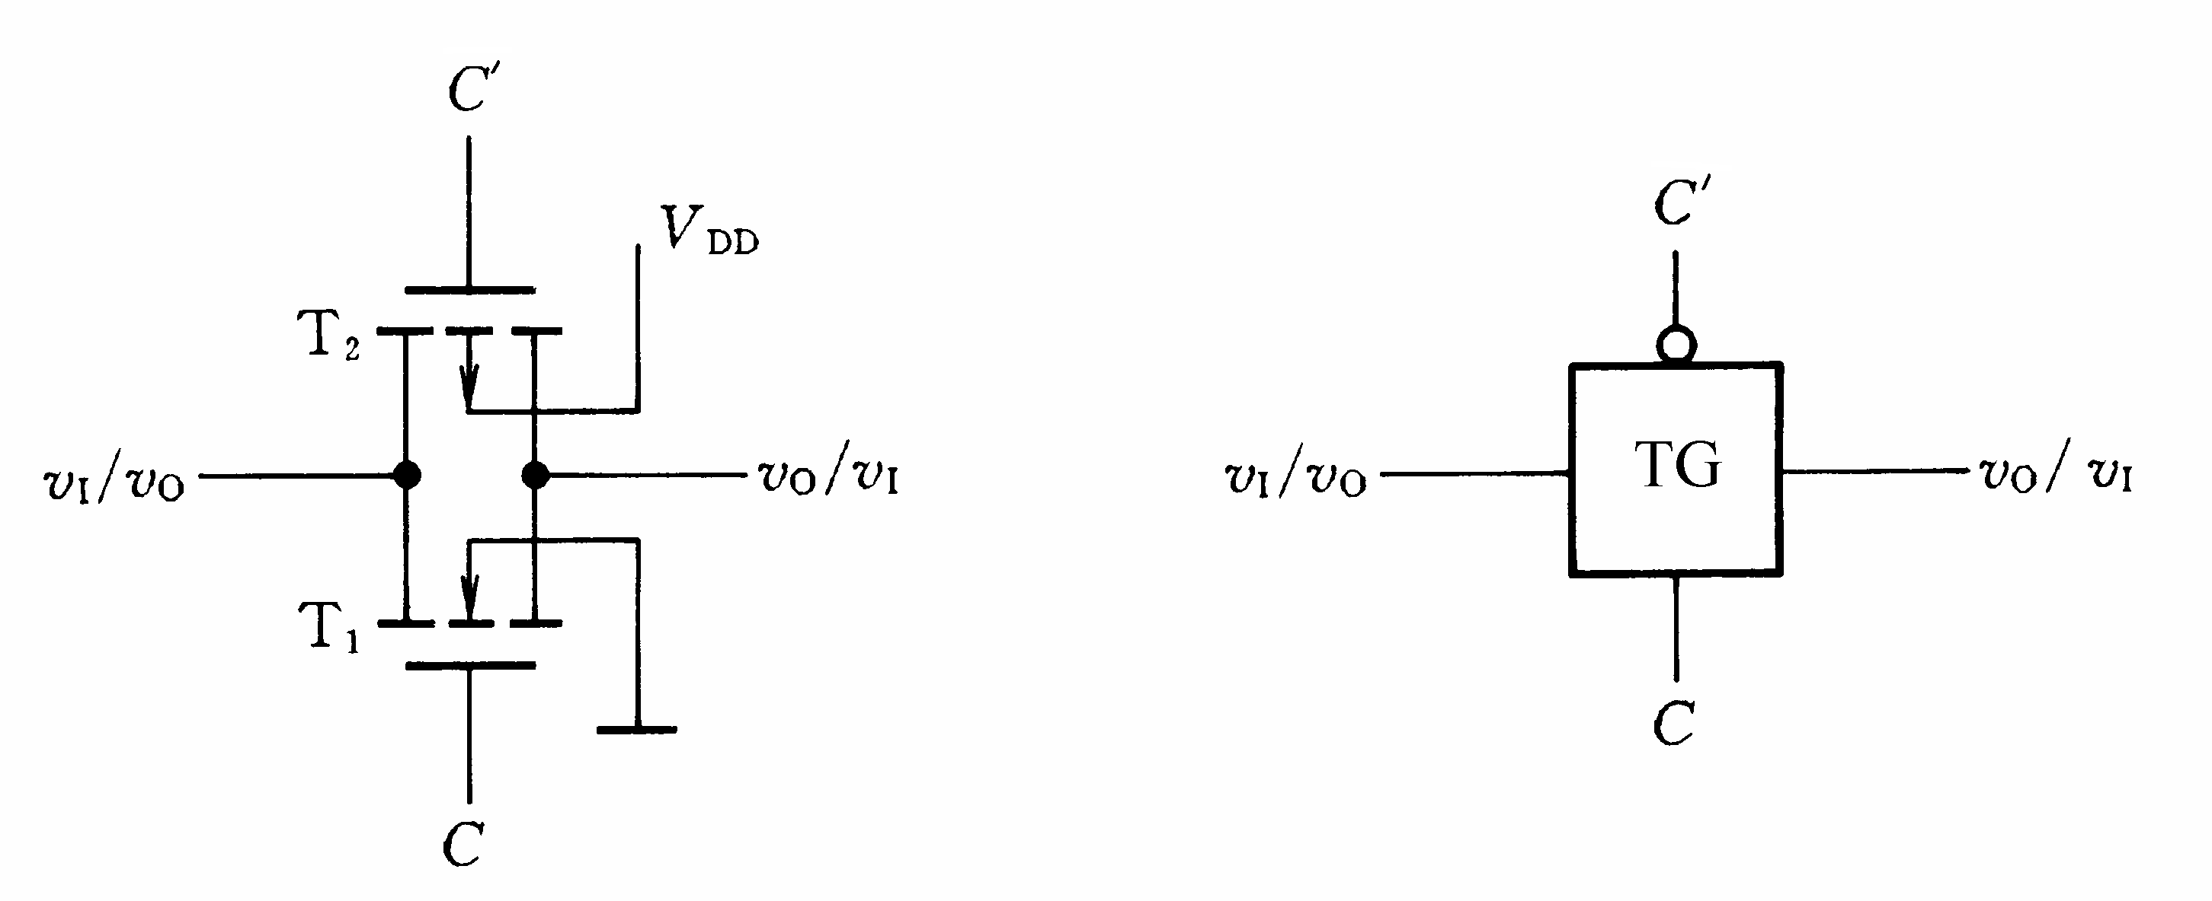


三、CMOS传输门
①C＝0、 ，即C 端为低电平（0V）、 端为高电平
（＋V_{DD}）时， T₁和T₂都不具备开启条件而截止，输
入和输出之间相当于开关断开一样，呈高阻态。

Slide 18
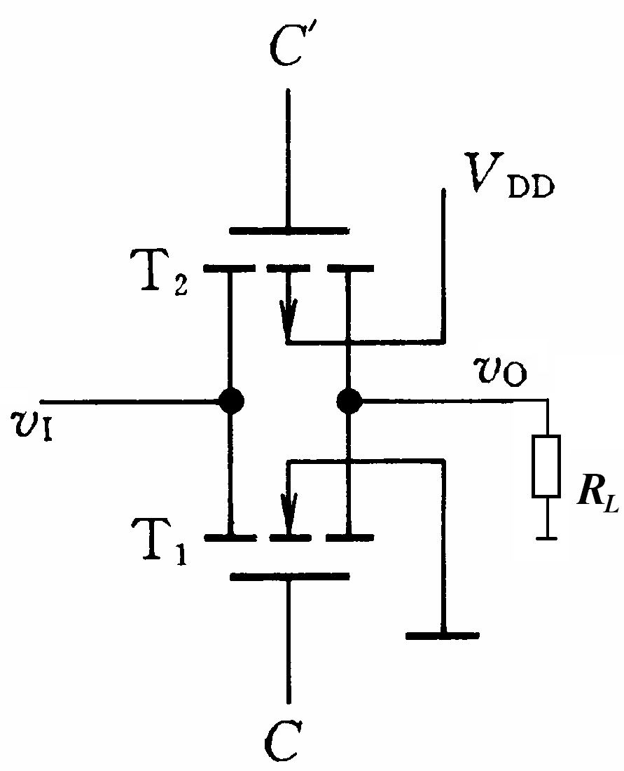


②C＝1、 ，即C 端为高电平（＋V_{DD}）、 端为低电平（0V）时，T₁和T₂至少有一个导通，输入和输出之间相当于开关接通一样，呈低阻态（可以达到10Ω以内），v_{o}＝v_{i} 。

Slide 19
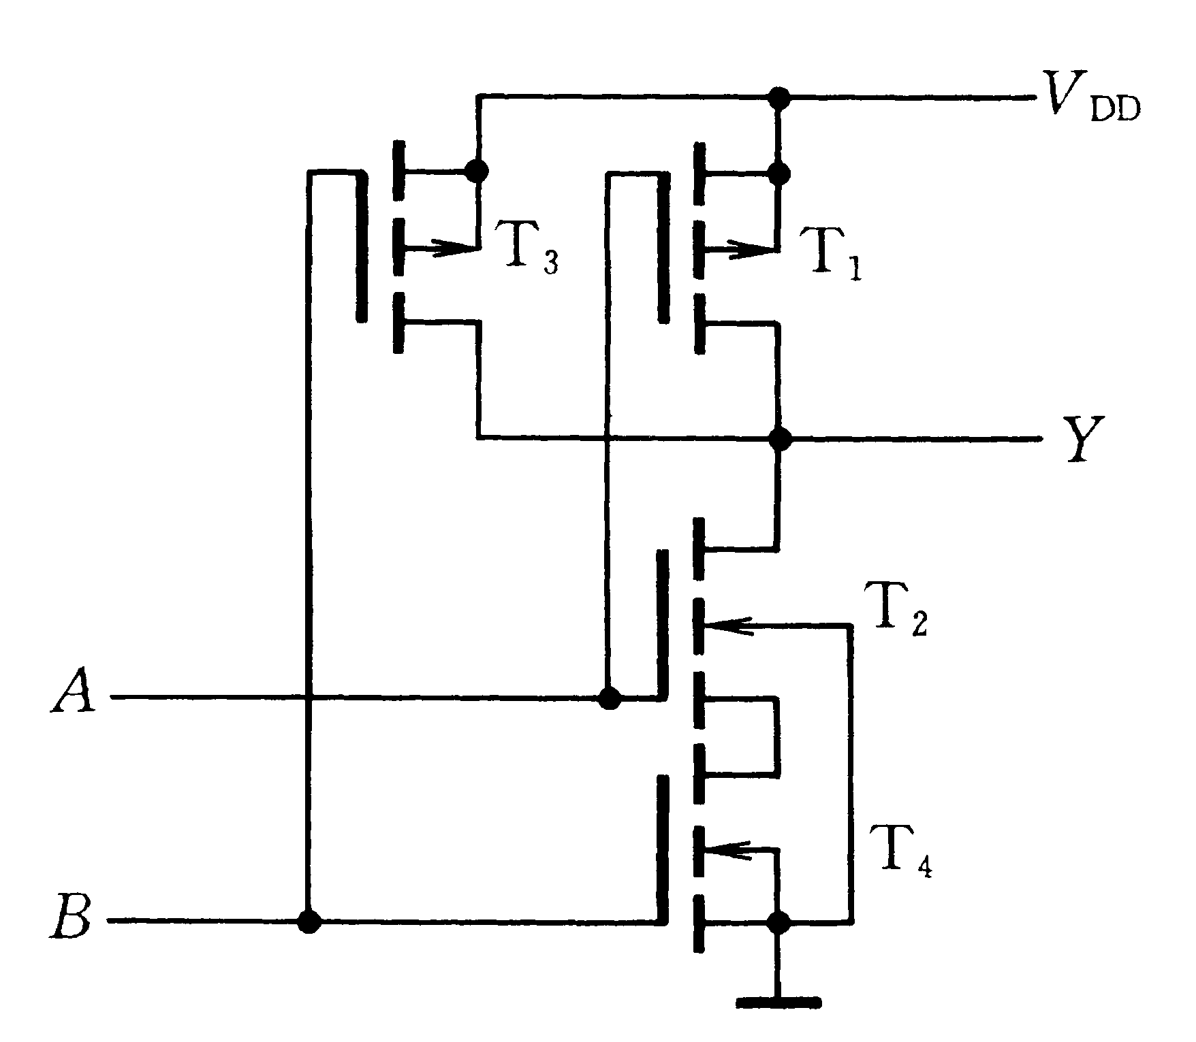
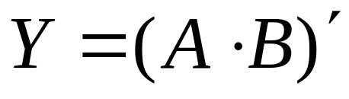
§3.2.2 CMOS与非门、或非门和异或门
1.与非门

Slide 20
至少一端输入端为低，设v_{A}=0
导通
v_{O}=1
v_{A}=0
断开

Slide 21
输入全为高电平
断开
v_{O}=0
v_{A}=1
导通
v_{B}=1

Slide 22
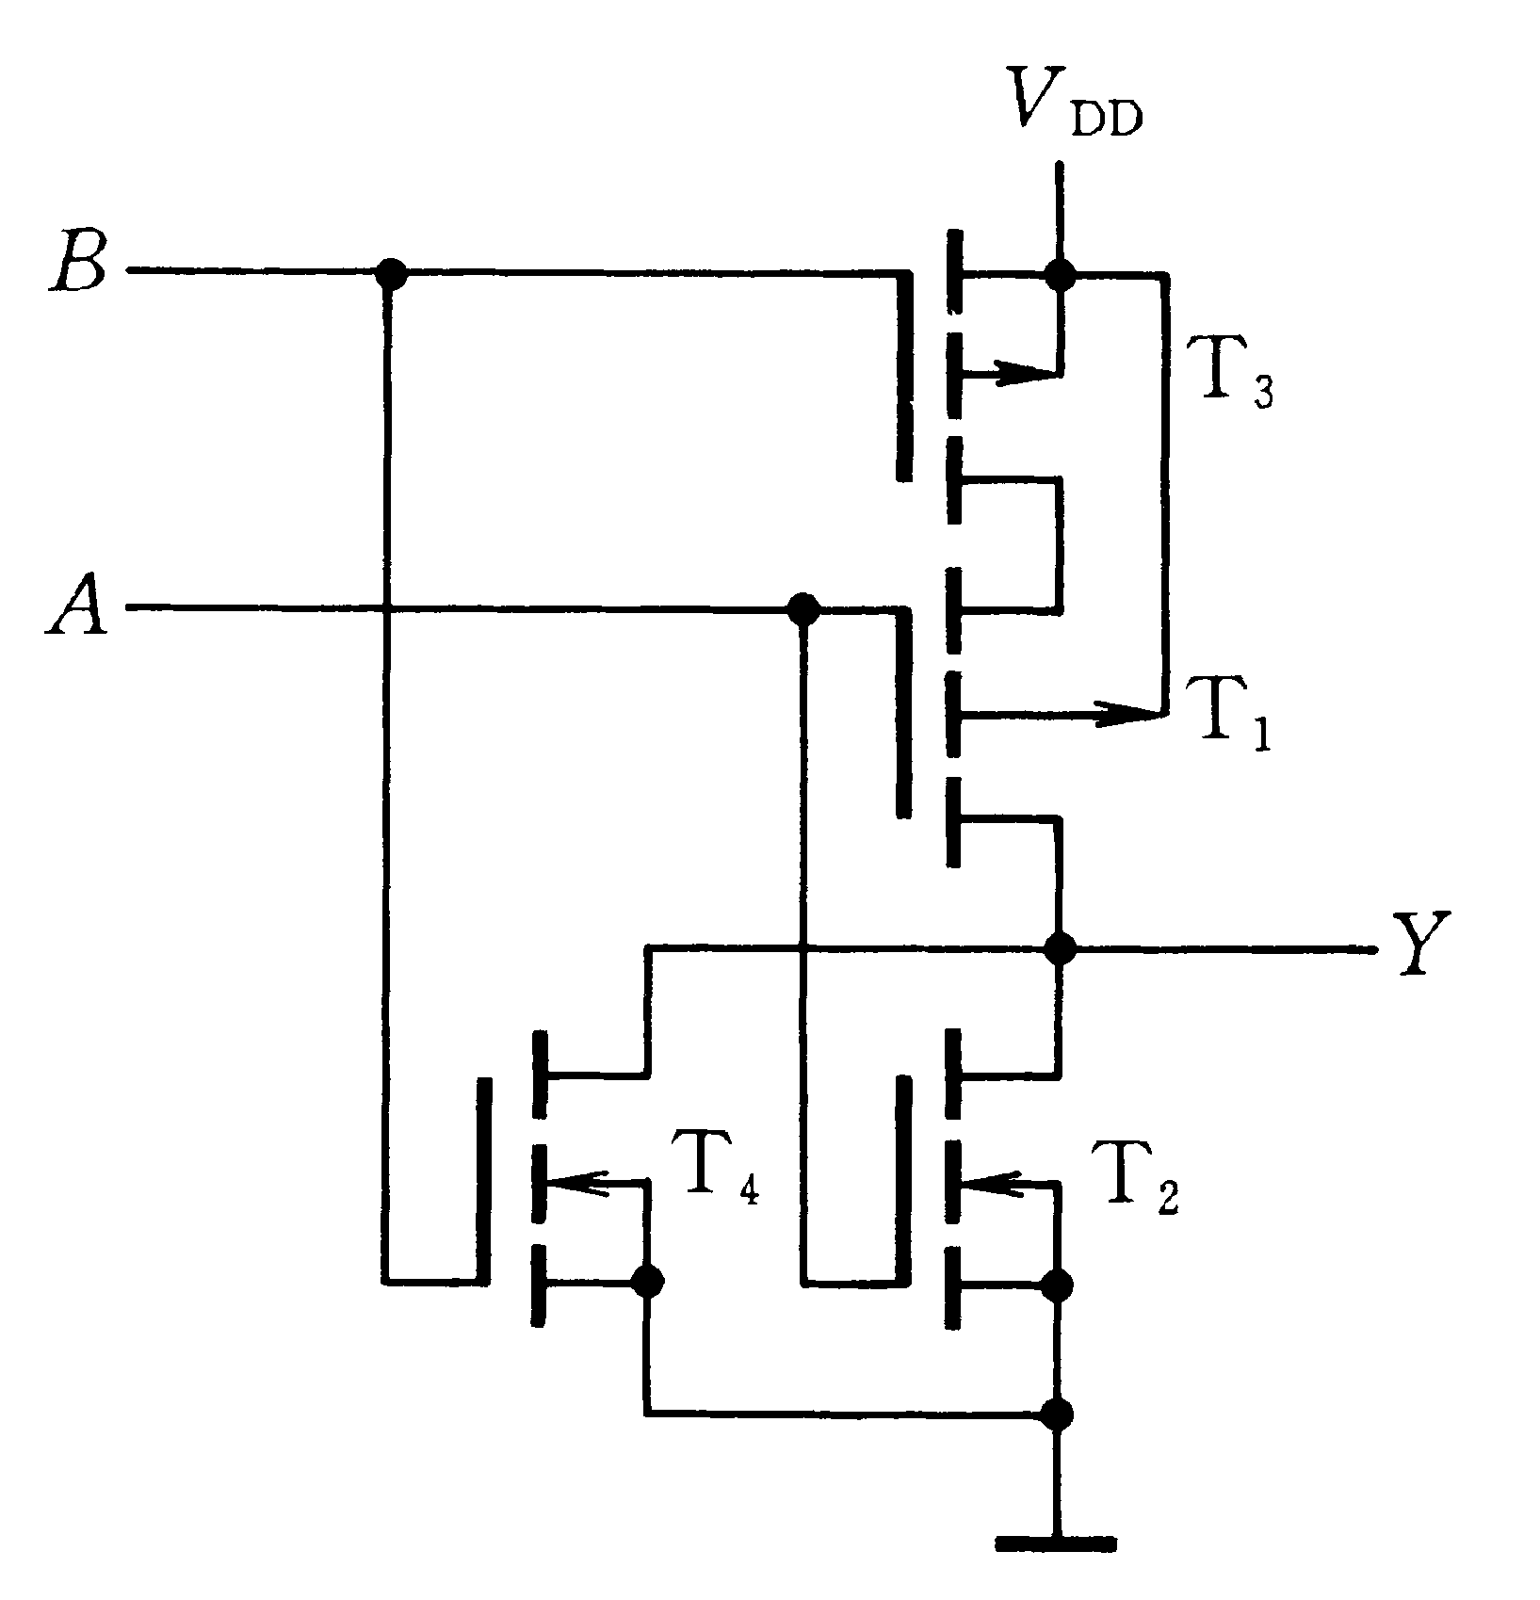
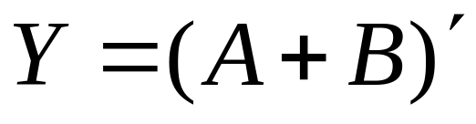
2.或非门

Slide 23
至少一输入端为高，设v_{A}=1
断开
v_{A}=1
v_{O}=0
导通

Slide 24
输入端全为低
导通
v_{B}=0
v_{A}=0
v_{O}=1
断开

Slide 25
3.异或门
A
TG₁
B
Y
TG₂
A=1、B=0时，TG₁截止，TG₂导通，Y=B =1;
′
Y的值与A无关？
′

Slide 26
A
TG₁
B
Y
TG₂
A=0、B=1时，TG₂截止，TG₁导通，Y=B =1;

Slide 27
A
TG₁
B
Y
TG₂
A=0、B=0时，TG₂截止，TG₁导通，Y=B =0;

Slide 28
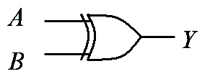
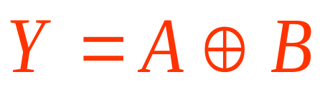
A
TG₁
B
Y
TG₂
A=1、B=1时，TG₁截止，TG₂导通，Y=B =0;
′

Slide 29
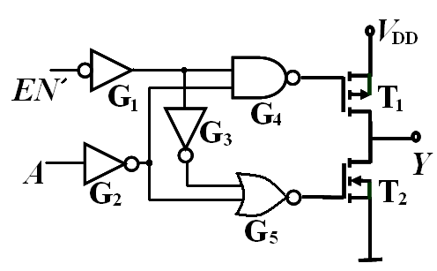

§3.2.3 三态输出和漏极开路输出的CMOS门电路
1. 三态输出的门电路
1
0
1
EN
′
A
Y
1
0
逻辑符号
, G₄输出高电平，G₅输出低电平，T₁、T₂ 同时截止，输出呈高阻态；

Slide 30


0
1
1
0
EN
′
A
Y
0
1
0
0
1
1
0
逻辑符号
若A=1，则G₄、G₅输出均为高电平，T₁截止、T₂导通，Y=0；
若A=0，则G₄、G₅输出均为低电平，T₁导通、T₂截止，Y=1；
三态门有三种状态:高电平、低电平、高阻态。

Slide 31
EN
₁′
EN
₂′
EN₃
′
A
A
A
BUS
用三态门实现总线连接
三态门低电平有效。应用在总线连接的数字系统中，只要轮流控制EN1，EN2，EN3为1，既可以用同一根总线轮流传送A’,信号。

Slide 32

2.漏极开路输出的CMOS门电路
漏极开路（open drain）输出结构的门电路，称为OD门。为什么需要OD门？
普通与非门输出不能直接连在一起实现“线与”！
1
产生一个很大的电流
A
B
Y
C
0
D
需将一个MOS管的漏极开路构成OD门。

Slide 33
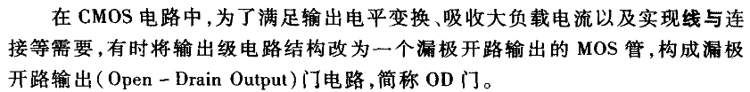
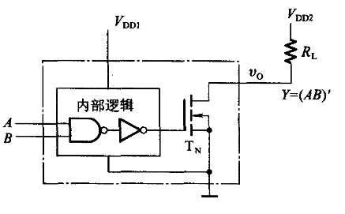

OD输出与非门的电路结构（由n沟道的MOS管）
用与非门的输出控制MOS管的开关状态
A＝B＝1时，高阻。
A
Y
B
OD输出与非门的逻辑符号及函数式

Slide 34
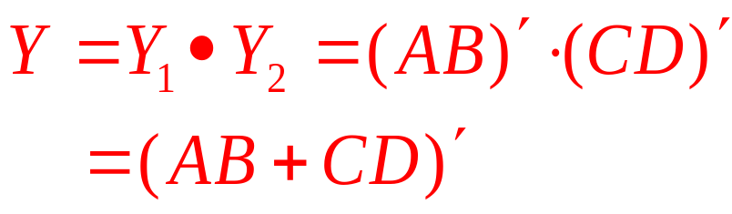
OD门输出端可直接连接实现线与
V_{DD}
需加一上拉电阻
R_{P}
线与符号
A
B
Y
C
D

Slide 35
V_{DD}
BUS
A₁
A₂
A₃
C₂
C₃
C₁
用OD门实现总线连接
任何时候，只要C₁、C₂、C₃当中仅且仅有一个为1,就可以在同一条总线上分时传送信号
原理：线与。
讨论C1=1,C2=C3=0 => Y2=Y3=1 => Y=Y1 =A1’

Slide 36
CMOS电路的使用注意事项
输入电路的静电保护
CMOS电路的输入端设置了保护电路，给使用者带来很大方便。但是，这种保护还是有限的。由于CMOS电路的输入阻抗高，极易产生感应较高的静电电压，从而击穿MOS管栅极极薄的绝缘层，造成器件的永久损坏。为避免静电损坏，应注意以下几点：
多余或暂时不用的输入端的处理
（1）多余或暂时不用的输入端的不能悬空；
（2）与其它输入端并联使用。

Slide 37
CMOS电路的使用注意事项
（3）将不用的输入端按照电路功能要求接电源或接地。比如将与门、与非门的多余输入端接电源，将或门、或非门的多余输入端接地。一般，接电源时需接上拉电阻；接地时需接下拉电阻。典型值1-10k。
电路设计与安装应尽量消除噪声，保证电路稳定工作。
（1）在每一块插板的电源线上，并接几十μF的低频去耦电容和0.01~0.047μF的高频去耦电容，以防止TTL电路的动态尖峰电流产生的干扰。
（2） 整机装置应有良好的接地系统。

Slide 38
CMOS电路的使用注意事项
例：
An unused inputs can be tied to another.
A
F
B
C
An unused AND or NAND input can be tied to logic 1.
An unused OR or NOR input can be tied to logic 0.
pull-up resistor
A
F
+5V
B
1kΩ
C
C
F
1kΩ
pull-down resistor
A
B

Slide 39
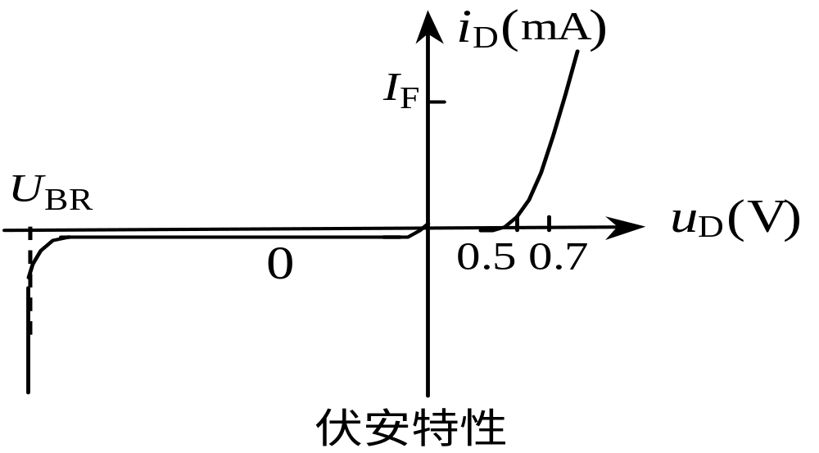
3.3 半导体二极管和三极管的开关特性
§3.3.1 半导体二极管的开关特性和二极管门电路
U_{i}<V_{ON}时，二极管截止，i_{D}=0。
U_{i}>VON时（硅管开启电压大约在0.6~0.7V，锗管在0.2~0.3V），二极管导通，导通电流由外电路决定。

Slide 40
正极
P
N
负极
+
-
0.7/0.3V

Slide 41
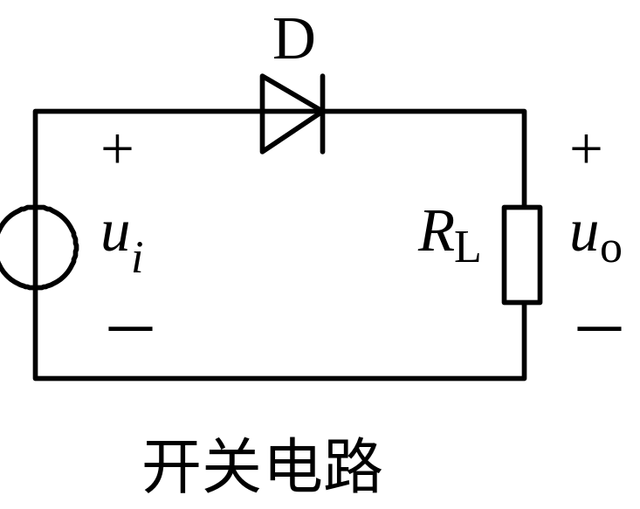
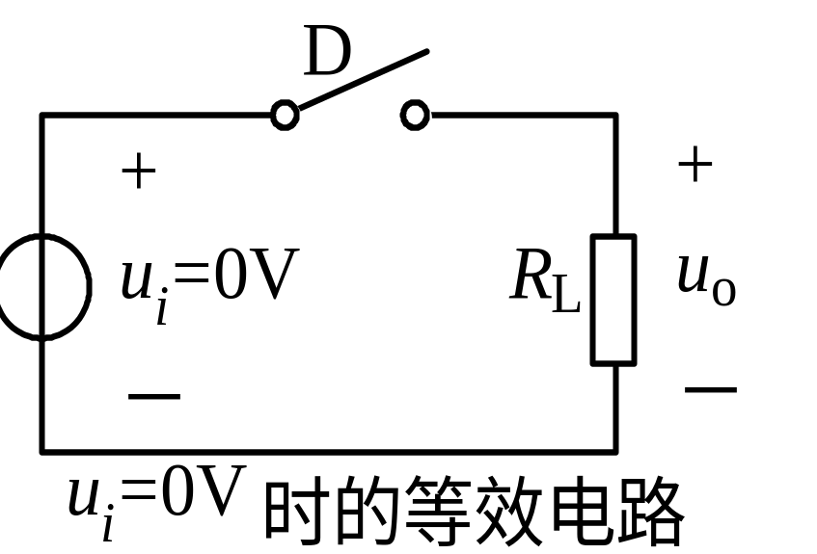
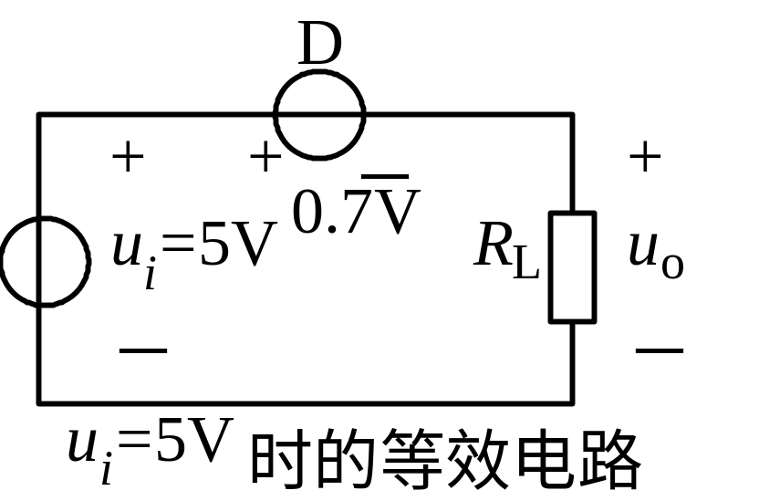
u_{i}＝0V时，二极管截止，如同开关断开，u_{o}＝0V。
u_{i}＝5V时，二极管导通，如同0.7V的电压源，u_{o}＝4.3V。

Slide 42
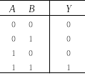
利用二极管的开关特性构成简单的与门
+
V
CC
(+5V)
UA | UB | D1 | D2 | UY
0.3 | 0.3 | 通 | 通 | 1V
0.3 | 4 | 通 | 断 | 1V
4 | 0.3 | 断 | 通 | 1V
4 | 4 | 断 | 断 | 4.7V
R
D
1
4V
A
Y
D
2
0.3V
B
Y=A·B
A
Y
B

Slide 43
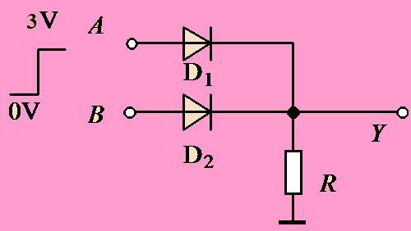

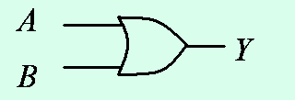
利用二极管的开关特性构成简单的或门
4
u
u
u
A
B
Y
0.3V 0.3V
0V
0.3V 4
V
3
.3V
4
V 0.3V
3
.3V
4V 4
V
3
.3V
Y=A+B

Slide 44
3.3.2 双极型三极管的开关特性
一、双极型三极管的结构
C
集电极
集电极
C
C
C
N
P
P
B
B
B
B
N
基极
N
基极
P
E
E
E
E
发射极
发射极
NPN型三极管结构示意图
PNP型三极管结构示意图

Slide 45
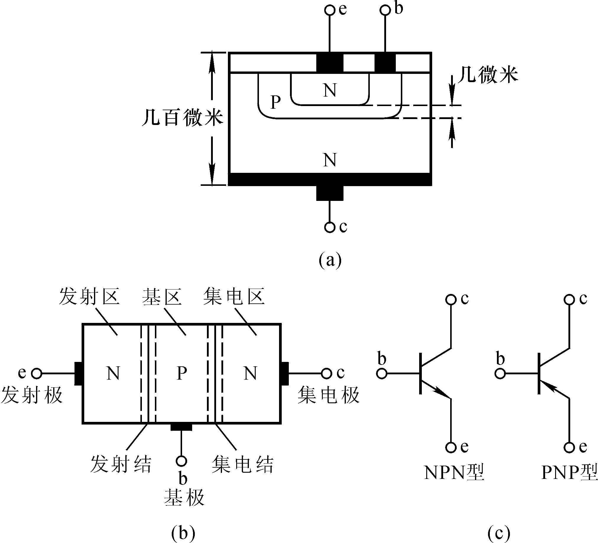
基区薄
低掺杂
发射区高掺杂
集电区低掺杂

Slide 46
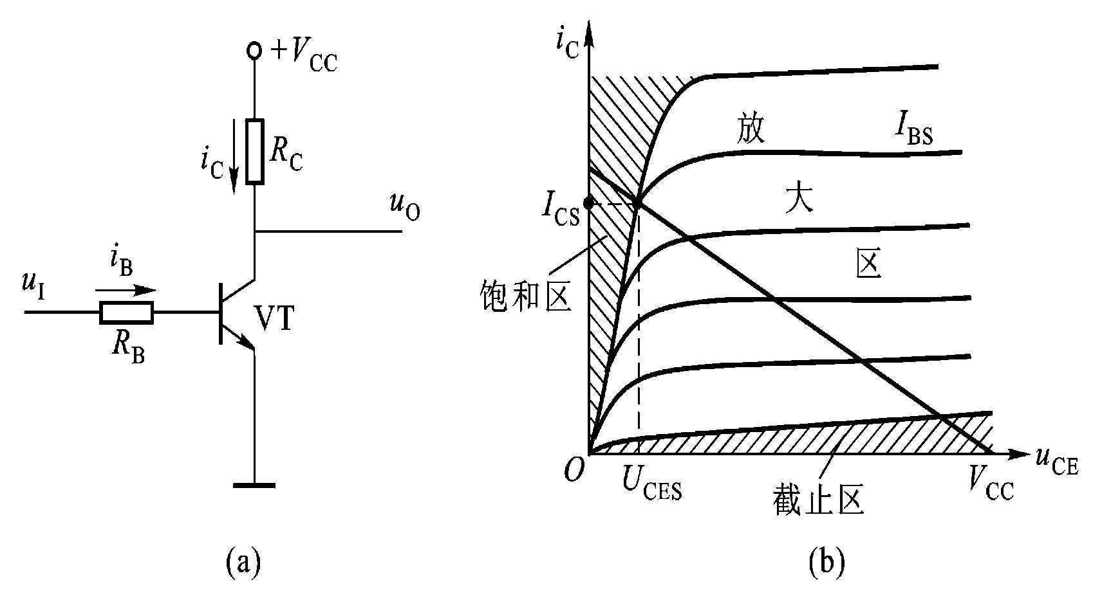
二、三极管的基本开关电路
在数字电路中，三极管作为开关元件，主要工作在饱和和截止两种开关状态，放大区只是极短暂的过渡状态。

Slide 47

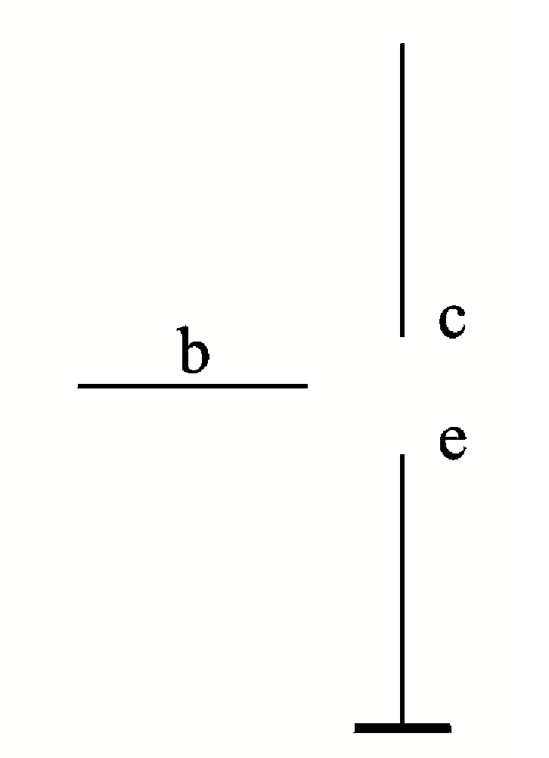
二、三极管的开关等效电路
(1) 截止状态
条件：V_{I}小于发射结的开启电压（约0.7V）时
特点：i_{B}=0,i_{E}=0，c、e之间就像开关断开一样。
开关等效电路

Slide 48
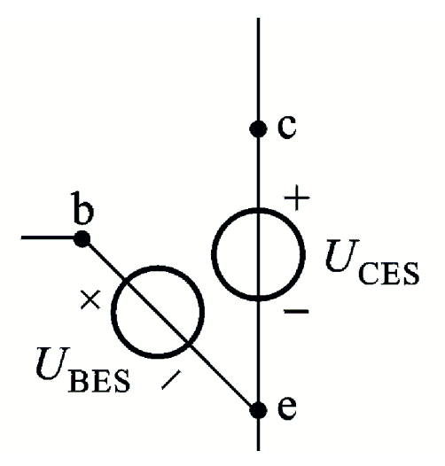
(2)饱和状态
条件：V_{I}大于发射结的开启电压（约0.7V）时，发射结正偏，集电结正偏,i_{C}不随i_{B}增加而增加
特点：V_{BE}=0.7V，V_{CE（sat）}=0.2V ,R_{CE(sat)}<50Ω
V_{CE（sat）}
V_{BE（sat）}

Slide 49
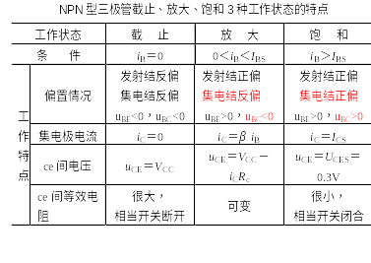

Slide 50
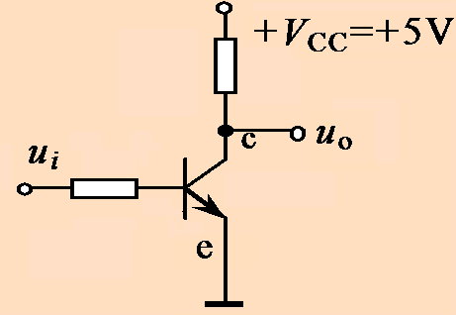
我们把三极管开始进入饱和状态所需要的基极电流叫做临界饱和基极电流I_{B(sat)。}
饱和状态时：
i_{c} =(V_{CC}-V_{CE(sat)})/（R_{C+}R_{CE（sat）}）
所以：
I_{B(sat)}＝ic/β
=(V_{CC}-V_{CE(sat)})/ β （R_{C}+R_{CE（sat）}）
为使三极管工作在饱和状态，输入信号提供的基极电流i_{B}必须大于I_{B(sat)}
如上图，如果参数选择合理，一定可以做到输入为低电平，输出为高电平V_{CC}；而输入为高电平，输出为低电平V_{CE（sat）。}因此，上图开关电路也就是一个反相器电路

Slide 51
3.4 TTL门电路
§3.4.1 TTL 反相器
TTL — 晶体管-晶体管逻辑集成电路
(Transistor-Transistor Logic Integrated Circuit , TTL）
因为TTL电路的输入和输出端均采用了三极管结构，因此得名。
TTL门电路的基本结构是反相器。

Slide 52
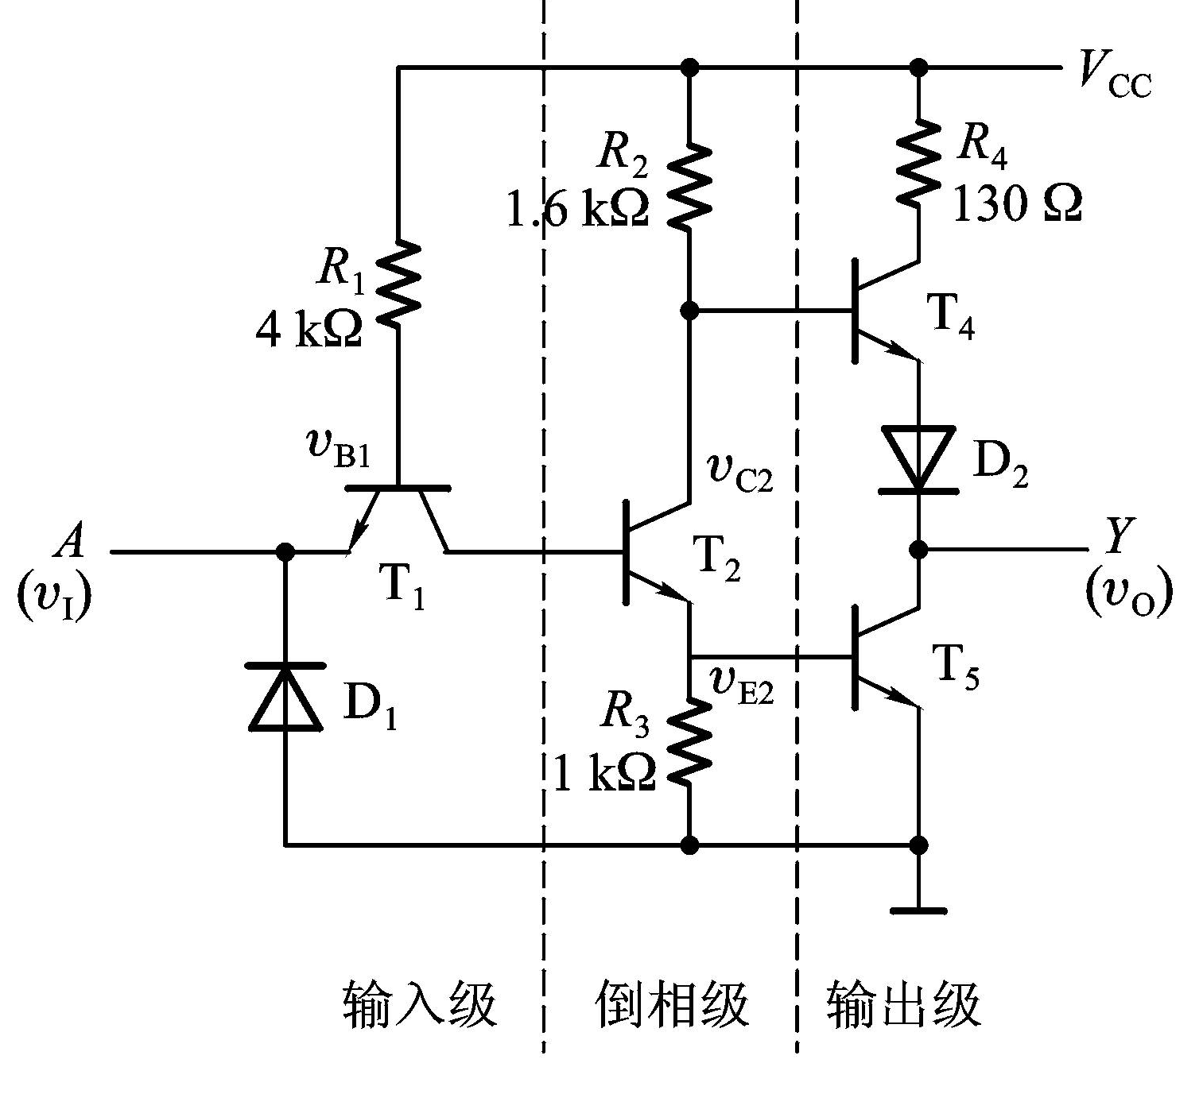
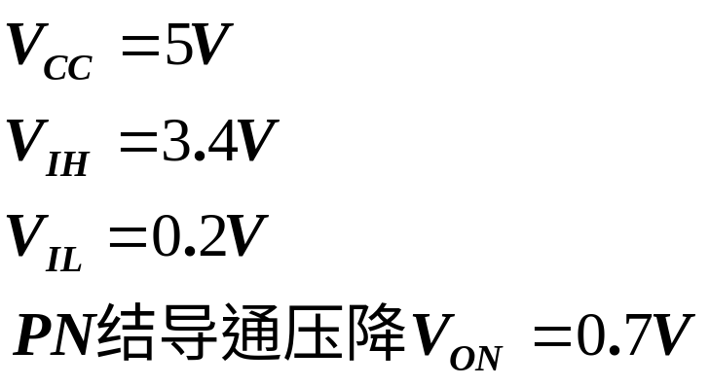
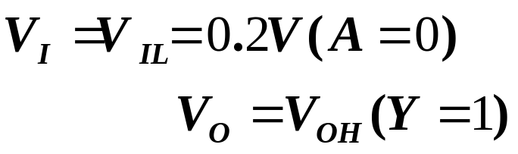
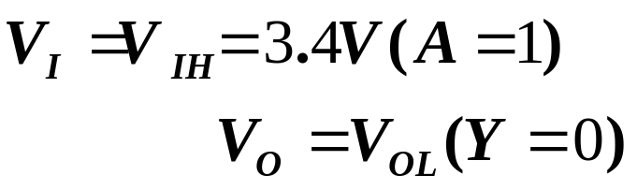
一、TTL反相器的电路结构和工作原理
设

Slide 53
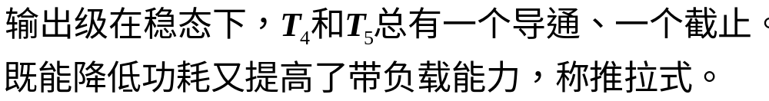
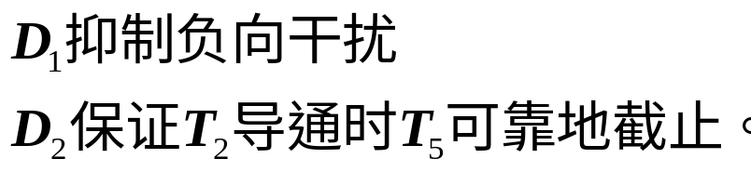
需要说明的几个问题：

Slide 54
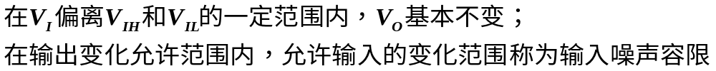
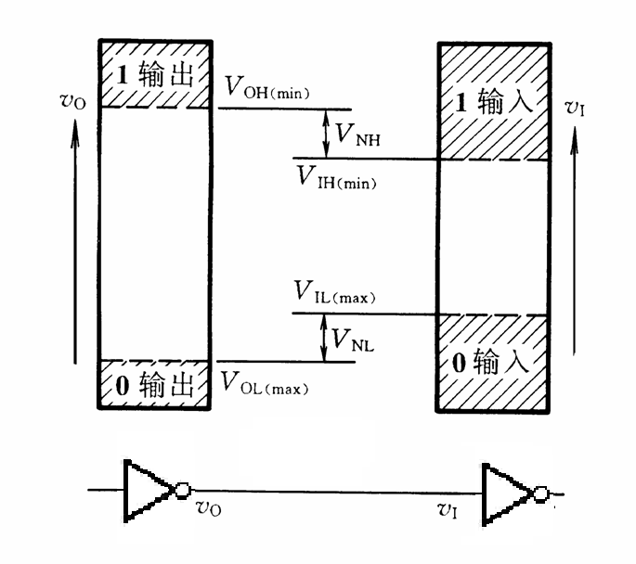
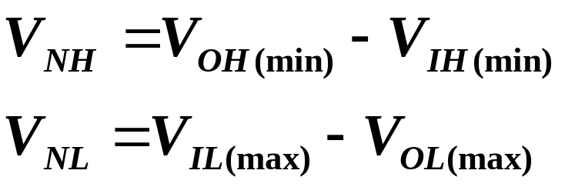
输入噪声容限
噪声容限也称抗干扰能力，它反映门电路在多大的干扰电压下仍能正常工作。U_{NL}和U_{NH}越大，电路的抗干扰能力越强。

Slide 55
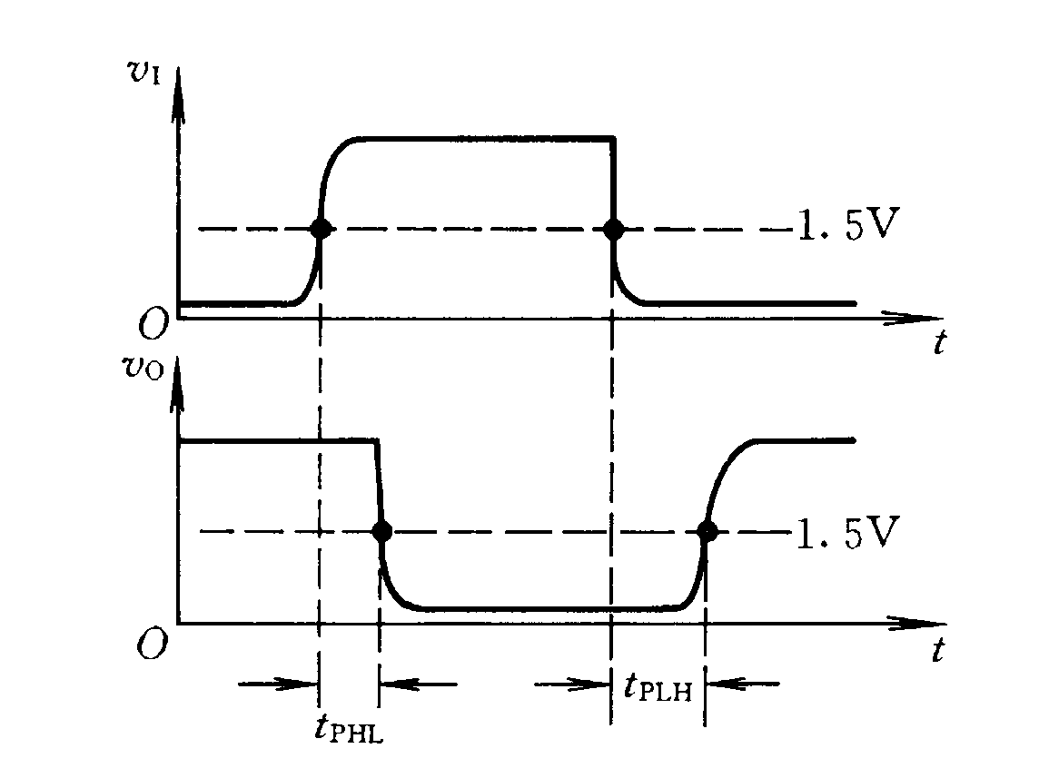
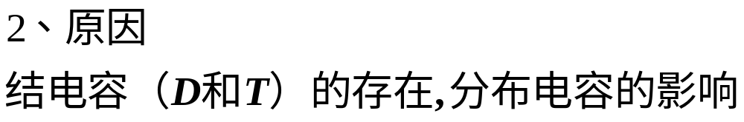
二、TTL反相器的动态特性
传输延迟时间
1、现象

Slide 56
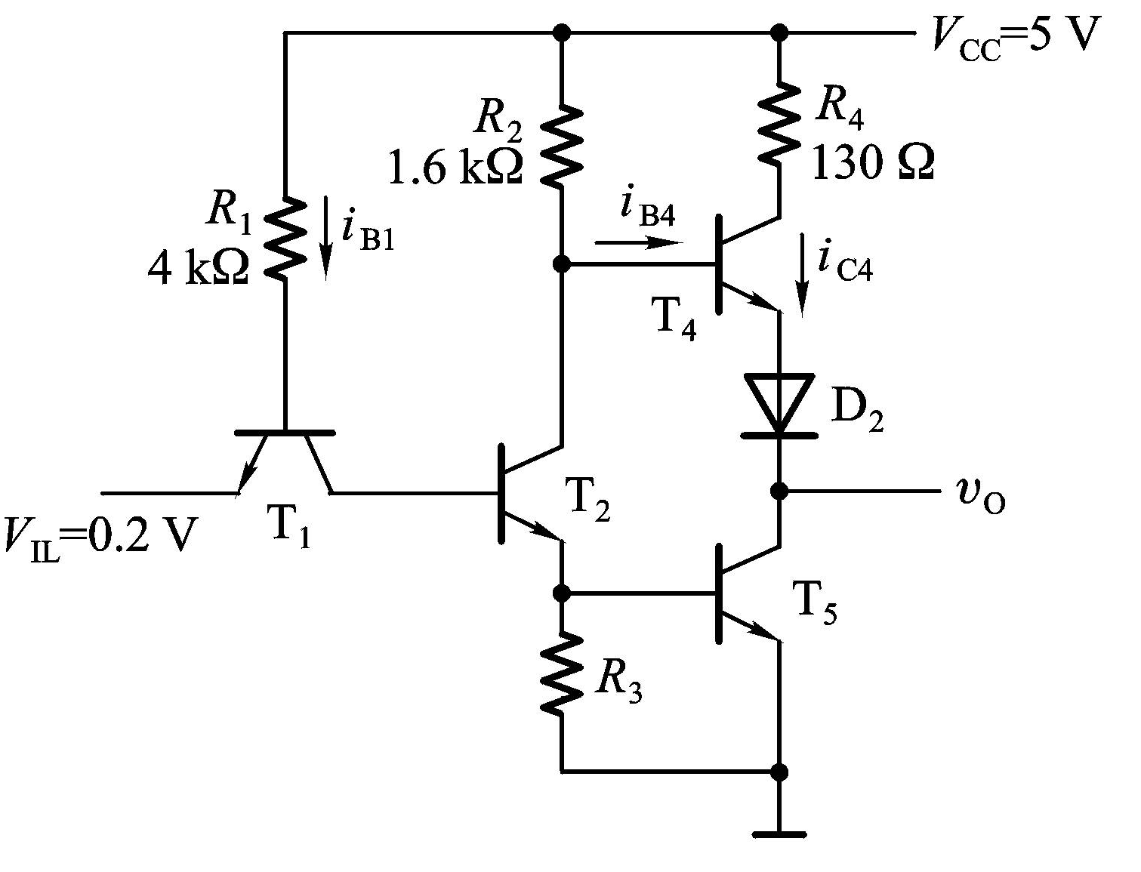
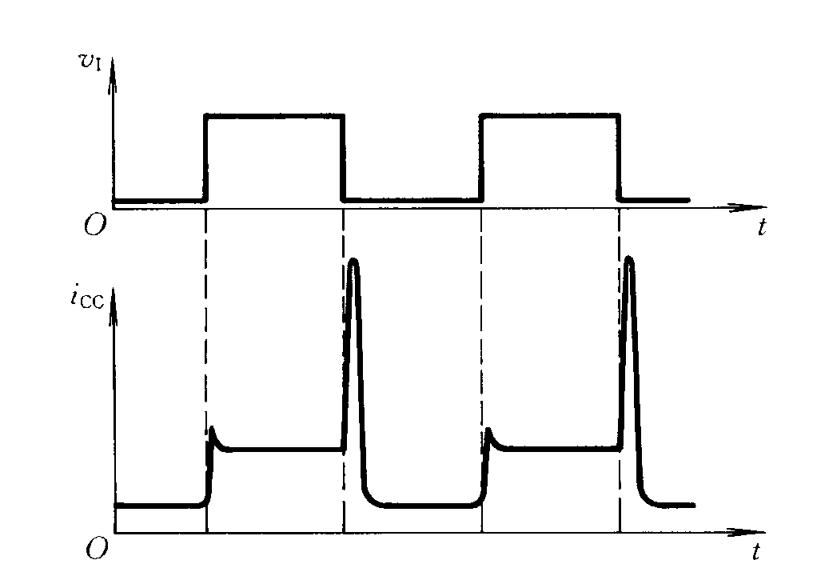
动态尖峰电流

Slide 57
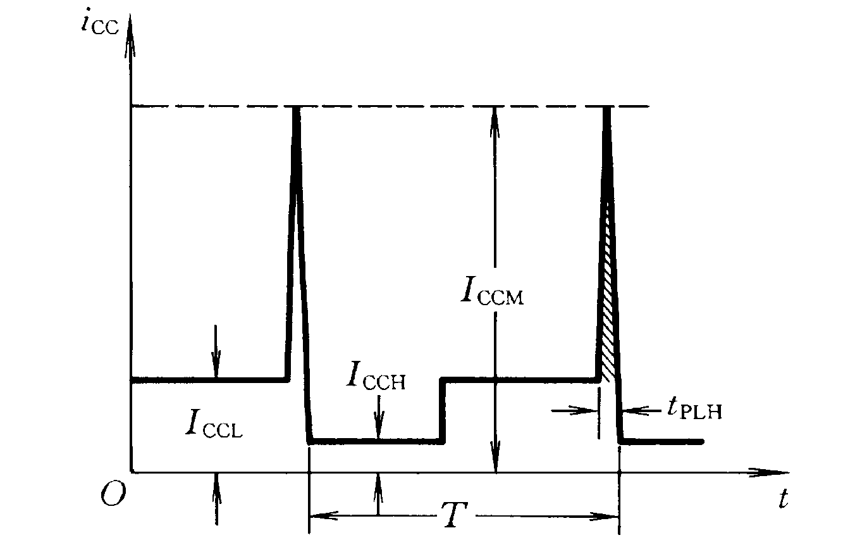
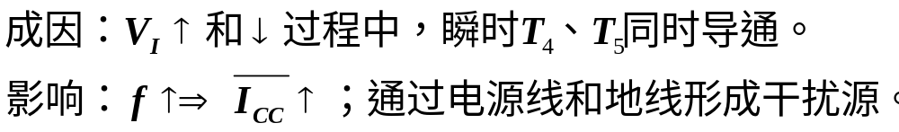

Slide 58
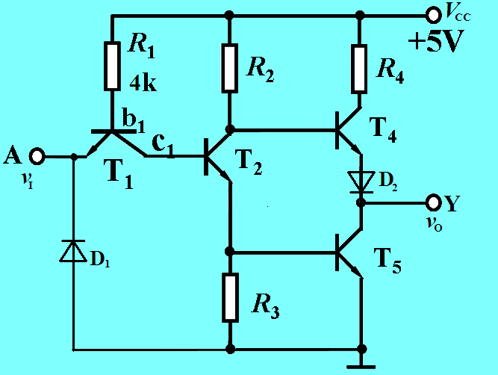
四、TTL反相器的电路结构和工作原理
3
4
称为推拉式电路或图腾柱输出电路
输入级
倒相级
输出级

Slide 59
1.输入为低电平（0.2V）时
不足以让
T_{2、}T₄导通
0.9V
3
输出为高
3
4
4
V_{B1}=0.2+0.7=0.9V, 而要使Ｖ_{ＢＣ１}和V_{BE2}和Ｖ_{ＢＥ４}导通，需要VB1＝２.１Ｖ，所以T₂、T₄截止

Slide 60
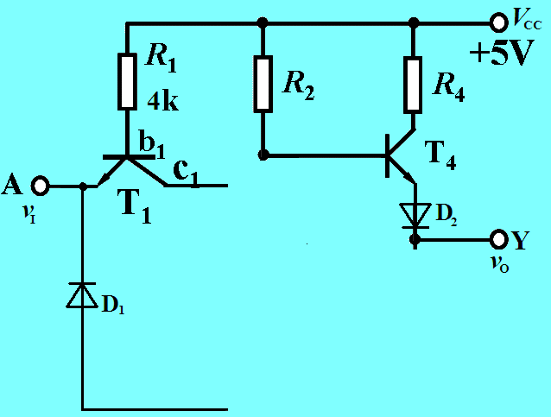
1.输入为低电平（0.2V）时
3
v_{o}
v_{OH}=5－v_{R2}－v_{BE3}－v_{D2}≈3.6V 输出高电平（如果忽略V_{R2）}

Slide 61
2.输入为高电平（3.6V）时
0.7+0.2=0.9
电位被嵌
在2.1V
V_{B3}
≈1V
3
截止
发射结反偏
0.2
0.7
4
全导通
输出为低电平
0
0
１.随着Ｖ_{Ｉ}的增加，当V_{B1}=２.１V时，, Ｖ_{ＢＣ１}和V_{BE2}和Ｖ_{ＢＥ４}进入饱和导通状态
２ .V_{B3}=0.2+0.7=0.9V,而T₃导通要1.4V，所以T₃截止

Slide 62
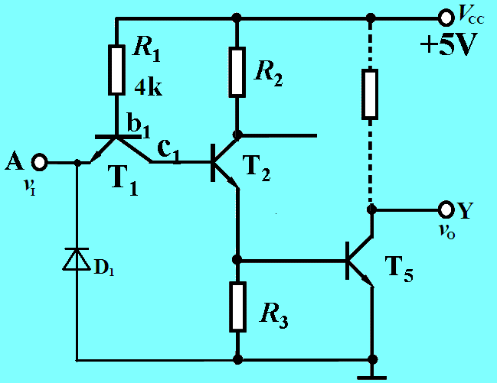
2.输入为高电平（3.6V）时
v_{o} =V_{CE5}≈0.2V 输出低电平

Slide 63
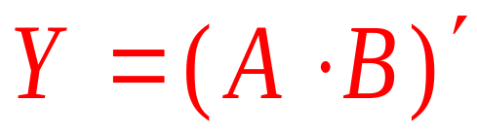
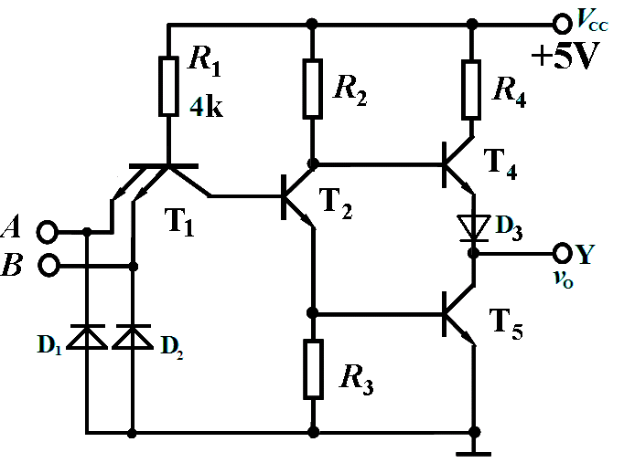
§3.4.2 其他类型的TTL门电路
1.与非门
输入端改成多发射极三极管

Slide 64
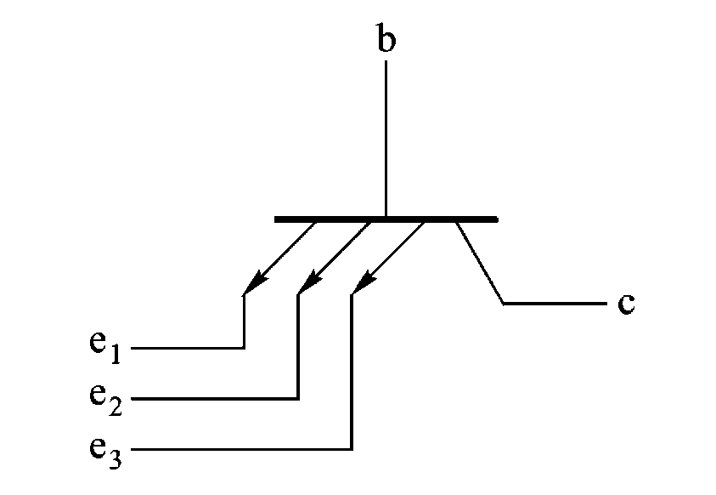
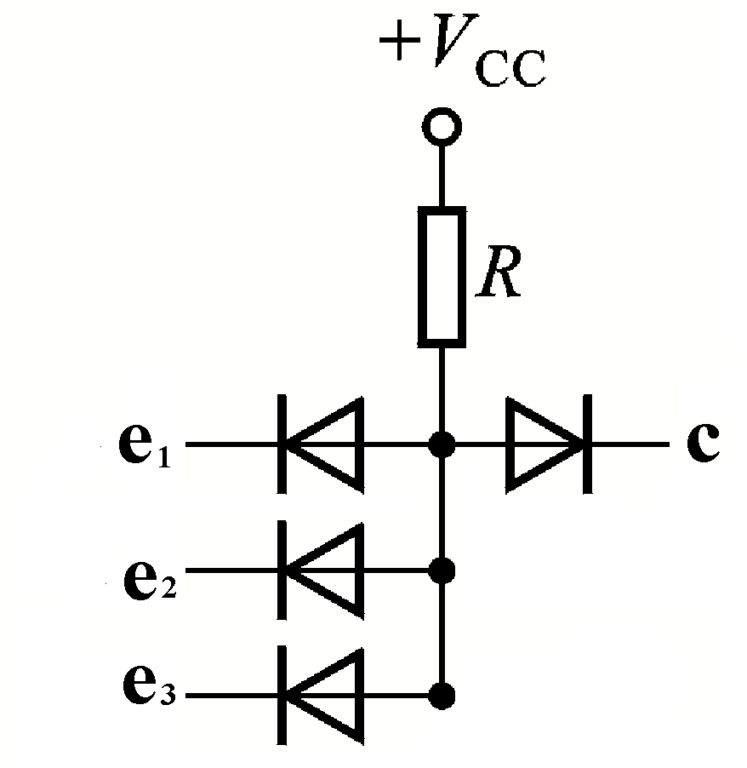
与非门
集电结导通
箝位于1.0V
有0.3V
多发射极三极管
全为3.6V
每一个发射极能各自独立形成正向偏置的发射结，并可使三极管进入放大或饱和区。

Slide 65
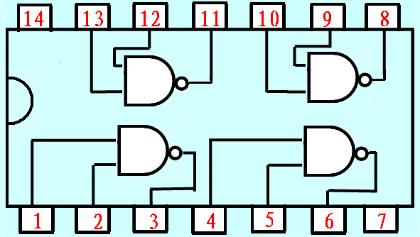
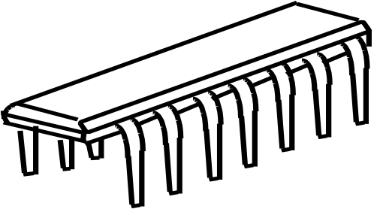
TTL集成门电路的封装：
双列直插式
如：TTL门电路芯片（四2输入与非门，型号74LS00 )
电源V_{CC}（+5V）
外 形
管脚
地GND

Slide 66
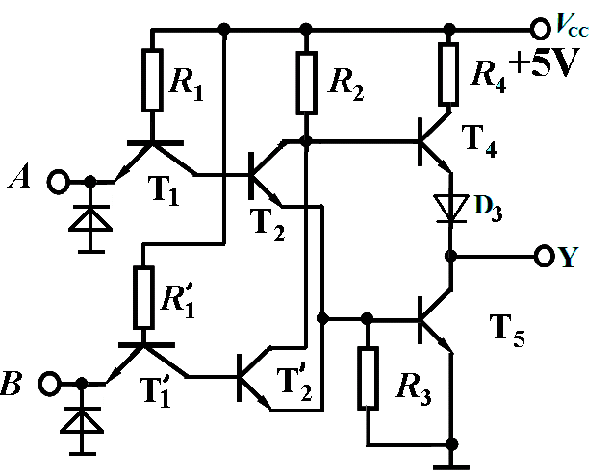

2.或非门
A、B都为低电平时，T₂、T₂′同时截止，T₅截止，T₄导通，输出Y为高电平。
A和B任何一个为高电平时，T₂、 T2′中至少一个导通，并使T₅同时导通，T₄截止，输出Y为低电平。
两方框中电路相同,原反相器中加入蓝方框电路

Slide 67


3.与或非门
把或非门输入的三极管
T1和T1’
改成多发射极的三极管

Slide 68
3.4.3 三态门和集电极开路门（OC门）
1.三态门
三态输出门(Three-State Output Gate)是在普通门电路的基础上附加控制电路而构成的。
′
EN
A
B
Y
EN’=0, Y=（AB）’
EN’=1, Y高阻态

Slide 69


三态输出门电路是在与非门的基础上附加了一个反相器和一个二极管D
0
截 止

Slide 70
截止
高阻态
1
截止
导 通
１.Ｐ为低时，Ｖ_{Ｂ１}＝０.7,而Ｖ_{ＢＣ１}和Ｖ_{ＢＥ２}和Ｔ_{ＢＥ５}导通至少需要２.１Ｖ，所以Ｔ２和Ｔ５截止
２.Ｐ为低时，Ｄ导通，所以Ｖ_{Ｂ４}＝０.７Ｖ，而Ｖ_{ＢＥ４}导通需要１.４Ｖ，所以Ｔ４截止，故Ｙ高阻态

Slide 71

2.OC（open collector）门
为什么需要OC门？
普通与非门输出不能直接连在一起实现“线与”！
A
B
Y
C
D
1
0
产生一个很大的电流

Slide 72

集电极悬空
A
Y
B
OC门输出端可直接连接实现线与。使用方法同OD门。
输出电阻大。

Slide 73

3.4 TTL门电路
例：用OC门实现电平转换

Slide 74
§3.5 TTL数字集成电路的各种系列
从提高工作速度、降低功耗两方面考虑进行改进。
74H系列：高速系列。其工作速度的提高是用增加功耗的代价换取的，效果不够理想。
74S系列：肖特基系列。采用抗饱和三极管，提高了工作速度，但电路功耗加大，并且输出的低电平升高。
74LS系列：低功耗肖特基系列。兼顾功耗和速度两个方面，得到更小的延迟－功耗积。

Slide 75
74AS系列：电路结构与74LS系列相似，采用低 阻值，提高了工作速度，但功耗较大。
74ALS系列：其延迟－功耗积是TTL电路所有系列中最小的一种。
54、54H、54S、54LS系列：54系列与74系列电路具有完全相同的电路结构和电气性能参数。54系列工作温度范围更宽，电源允许的工作范围更大。
74系列：温度0～70℃，电源电压5V±5%;
54系列: 温度-55～+125℃，电源电压5V±10%。

Slide 76
TTL集成门电路系列
型 号
名 称
主 要 功 能
74LS00
四2输入与非门
74LS02
四2输入或非门
74LS04
六反相器
74LS05
六反相器
OC门
74LS08
四2输入与门
74LS13
双4输入与非门
施密特触发
74LS30
8输入与非门
74LS32
四2输入或门
74LS64
4-2-3-2输入与或非门
74LS133
13输入与非门
74LS136
四异或门
OC输出
74LS365
六总线驱动器
同相、三态、公共控制
74LS368
六总线驱动器
反相、三态、两组控制

Slide 77
CMOS电路与TTL电路比较：
（1）CMOS电路的工作速度比TTL电路的低。
（2）CMOS带负载的能力比TTL电路强。
（3）CMOS电路的电源电压允许范围较大，约在
3～18V，抗干扰能力比TTL电路强。
（4）CMOS电路的功耗比TTL电路小得多。门电路的功耗只有几个μW，中规模集成电路的功耗也不会超过100μW。

Slide 78
CMOS电路与TTL电路比较：
（5）CMOS集成电路的集成度比TTL电路高。
（6）CMOS电路容易受静电感应而击穿，在使用和
存放时应注意静电屏蔽，焊接时电烙铁应接地
良好，尤其是CMOS电路多余不用的输入端不
能悬空，应根据需要接地或接高电平。

Slide 79
多余输入端的处理措施
处理原则： 不能影响输入与输出之间的逻辑关系 。
数字集成电路中多余的输入端在不改变逻辑关系的前提下可以并联起来使用，也可根据逻辑关系的要求接地或接高电平。TTL电路多余的输入端悬空表示输入为高电平；但CMOS电路，多余的输入端不允许悬空，否则电路将不能正常工作。

Slide 80
对于TTL门，一般可将多余的输入端通过上拉电阻（1~3 KΩ）接电源正端；
也可利用反相器将其输入端接地;
通过大电阻接地（逻辑1的处理），直接把多余端接地（逻辑0的处理）。
对于CMOS电路，对于输入端可根据需要直接接地（逻辑0的处理）；或直接接V_{DD}（逻辑1的处理）。

Slide 81


′
要实现Y=A ，输入端B应如何连接？
B=1时可实现Y=A ，B端应接高电平（接电源）。
′
要实现Y=A，输入端B应如何连接？
B=0时可实现Y=A，B端应接低电平(接地）。

Slide 82
一、CMOS门电路
1、与门和与非门电路：与门、与非门电路的多余输入端就应采用高电平，即可通过限流电阻（500Ω）接电源
2、或门和或非门电路多余输入端的处理方法应是将多余输入端接低电平，即通过限流电阻（500Ω）接地。
二、对TTL门
1、TTL与门和与非门电路：应采用以下四种方法：（1）将多余输入端接高电平，即通过限流电阻与电源相连接；（2）可以把多余的输入端悬空，此时输入端相当于外接高电平；（3）通过大电阻（大于1kΩ）到地，这也相当于输入端外接高电平；（4）当TTL门电路的工作速度不高，信号源驱动能力较强，多余输入端也可与使用的输入端并联使用。
2、TTL或门、或非门：多余输入端的处理应采用以下方法：（1）接低电平；（2）接地；（3）由TTL输入端的输入伏安特性可知，当输入端接小于IKΩ的电阻时输入端的电压很小，相当于接低电平，所以可以通过接小于IKΩ（500Ω）的电阻到地。

Slide 83
TTL门是由晶体三极管和一些电阻组成，而CMOS门是MOS门的一种，由P型和N型沟道两种绝缘栅场效应管（有些有电阻）组成。所以，TTL门输出内阻较低(一般只有几欧到几十欧），电压摆幅较小，静态功耗相对较大(1~22mW），
抗干扰能力较弱；CMOS门输出内阻很大，电压摆幅较大(3~20V)，
静态功耗很小抗干扰能力较强。等等。
它们多余的输入端处理大致相同，或门、或非门及与或非门可接低电平或，具体措施是通过小于500欧（CMOS接任意大小的电阻）的电阻接地或直接接地。
与门和与非门接高电平，具体措施是通过电阻（约几千欧）接Ucc或Udd,TTL 门还可以通过大于2千欧的电阻接地。大致就这样，在有需要和允许的情况下还可以和有用端并联连接。

Slide 84


作业

Slide 85



Slide 86


Slide 87



